Slide 1

Dialogando con Francesca Torelli
Consigliera di fiducia
INFN
Incontro del 3 aprile 2023

Slide 2
Le origini della figura
La figura del/della Consigliere/a di Fiducia è contenuta nella Racc.Comm. Eur. n. 92/131 Tutela della dignità delle donne e degli uomini sul lavoro e dalla Risoluzione A3-0043/94 PE.
E’ un esperto chiamato ad affrontare il tema delle molestie sessuali sui luoghi di lavoro e del mobbing, agisce nell’ambito codice di condotta approvato dall’organizzazione di riferimento.

Slide 3
Obiettivi e Caratteristiche principali
L’attività del/della Consigliere/a di Fiducia è finalizzata al perseguimento degli obiettivi delineati dai Codice di condotta o Codice etico dell’ente in cui è inserita, in particolare la sua aziende è rivolta a contrastare gli effetti di azioni discriminanti, molestie sessuali e molestie morali.
Agisce in maniera RISERVATA,
secondo logiche di INDIPENDENZA E IMPARZIALITA’.

Slide 4
Le funzioni
Svolge le sue funzioni di:
1. di assistenza a chi, a qualsivoglia titolo collabora con l’amministrazione, al fine di prevenire e far cessare eventuali situazione di molestie morali, molestie sessuali e discriminazioni.
2. di consulenza per la direzione risorse umane, i direttori delle sedi la Giunta regionale, il CUG per prevenire i fenomeni;

Slide 5
Il modus operandi
In particolare, al fine di istruire il caso ed ottenere l’eliminazione del comportamento lesivo, può:
a. ascoltare e consigliare la persona, esaminare la situazione ed acquisire le informazioni necessarie ed utili per la trattazione e la risoluzione del caso;
b. invitare a colloquio la persona indicata quale autrice dei comportamenti lamentati;

Slide 6
Il modus operandi
c. acquisire informazioni necessarie ed utili all’espletamento delle proprie funzioni, anche a mezzo di raccolta di eventuali testimonianze da parte di persone informate dei fatti e accedere agli atti amministrativi inerenti il caso in esame, il tutto nel rispetto e nell’osservanza delle vigenti disposizioni di legge;
d. valutare l’opportunità di far incontrare la persona che si ritiene lesa e la persona che si presume abbia posto in essere tali comportamenti al fine di acquisire maggiori informazioni sugli eventi occorsi;

Slide 7
Il modus operandi
e. proporre incontri, ai fini conciliativi, tra le parti;
f. proporre alla direzione competente in materia di personale azioni da realizzare al fine di poter ricostituire un ambiente di lavoro rispettoso della libertà e della dignità del personale coinvolto nel caso e a tempo stesso prevenire l’eventuale ricomparsa di situazioni discriminatorie/vessatorie e moleste bonificando le circostanze che le hanno in passato prodotte.

Slide 8
Gli ambiti di intervento e definizioni

Slide 9
Discriminazione vs trattamento differenziato
La parola discriminare significa «distinguere, differenziare sulla base di un elemento oggettivo».
Differenziare non è di per sé una pratica illegittima, è illegittimo quando l’elemento oggettivo che sta alla base della decisione è uno degli elementi vietati dalla legge: sesso, religione, appartenenza etnica, nazionalità, iscrizione al sindacato, ideologia politica, età, condizioni personali (disabilità), censo.

Slide 10
Discriminazione
Non si è vittima di discriminazione:
se viene promosso un collega perché appare più meritevole;
se ad un iniziativa formativa si fanno partecipare solo coloro che già operano nella materia trattata dal corso;
se viene dato un premio solo a chi ha raggiunto un determinato risultato;
perché alla base della decisione non vi sono questioni di sesso, religione o altro.
Potrebbero esservi fattori che non sono condivisi, ma non per questo illegittimi.

Slide 11
Discriminazione diretta
Costituisce discriminazione diretta, qualsiasi disposizione (…..) che produca un effetto pregiudizievole o un trattamento meno favorevole discriminando le lavoratrici o i lavoratori in ragione di uno dei parametri vietati rispetto a quello di un'altra lavoratrice o di un altro lavoratore in situazione analoga.
VIDEO COME REAGISCONO I BAMBINI
Esempio discriminazione di genere nell’ambito della parità retributiva

Slide 12
Discriminazione indiretta
Si ha discriminazione indiretta, quando una disposizione (….) o un comportamento apparentemente neutri mettono, o possono mettere, i lavoratori di un determinato sesso in una posizione di particolare svantaggio rispetto a lavoratori dell'altro sesso, salvo:
riguardino requisiti essenziali allo svolgimento dell'attività lavorativa,
l'obiettivo sia legittimo
i mezzi impiegati per il suo conseguimento siano appropriati e necessari.

Slide 13
Discriminazione mediata
Si ha discriminazione mediata quando il soggetto svantaggiato non è il diretto destinatario della disposizione, criterio o prassi (es. usufruibilità permessi art. 3 c. 3, l. 104/91)

Slide 14
…un ulteriore specificazione
All’art. 25 del d.lgs 198/2006 si specifica il caso in cui i comportamenti di natura organizzativa o incidenti sull'orario di lavoro possono essere qualificati come discriminazione.
Costituisce discriminazione ogni trattamento o modifica dell'organizzazione delle condizioni e dei tempi di lavoro che, in ragione del sesso, dell'eta' anagrafica, delle esigenze di cura personale o familiare, dello stato di gravidanza nonche' di maternita' o paternita', ovvero in ragione della titolarita' e dell'esercizio dei relativi diritti, pone o puo' porre il lavoratore in almeno una delle seguenti condizioni:
posizione di svantaggio rispetto alla generalita' degli altri lavoratori;
limitazione delle opportunita' di partecipazione alla vita o alle scelte aziendali;
limitazione dell'accesso ai meccanismi di avanzamento e di progressione nella carriera

Slide 15
Pregiudizi vs discriminazione
Il pregiudizio è un giudizio anticipato rispetto alla valutazione dei fatti. E’ un atteggiamento sfavorevole od ostile che si basa su opinioni precostituite e non sulla conoscenza reale dell’altro.
E’ nell’azione del valutare che entrano in gioco i pregiudizi verso una persona o un gruppo di persone.
Si ha discriminazione quando si tiene un comportamento verso una persona non per le qualità della persona, ma per la sua appartenenza ad un gruppo sociale specifico a cui la persona viene percepita come appartenente.
Una persona può avere dei pregiudizi ma non tradurli in comportamenti discriminatori, mentre alla base di un comportamento discriminatorio vi è sempre un pregiudizio e uno stereotipo.

Slide 16
Eguaglianza sostanziale vs Equità
La nozione di discriminazione indiretta richiama il principio di eguaglianza sostanziale e il concetto di pari opportunità. A differenza del principio di uguaglianza formale che stabilisce che una norma/regola deve essere uguale per tutti, il principio di uguaglianza sostanziale afferma che l’uguaglianza è una situazione in cui agli individui sono date le stesse opportunità.

Slide 17
Uguaglianza sostanziale vs l’Equità
Uguaglianza formale
Uguaglianza sostanziale - equità

Slide 18
Le molestie vietate dal d.lgs. 198/2006
Comportamenti indesiderati posti in essere per ragioni connesse al sesso, aventi lo scopo o l’effetto di violare la dignità di una lavoratrice o di un lavoratore e di creare un clima intimidatorio, ostile, degradante, umiliante o offensivo (Mobbing di genere).
Le molestie in senso lato possono essere la marginalizzazione al rientro della maternità, il mobbing conseguente al matrimonio, il mobbing conseguente al rifiuto di un invito a cena.

Slide 19
Esempio di molestie di genere
Nel video che segue verranno messe in atto comportamenti riconducibili sia alla categoria delle molestie (c.d. molestie di genere) che di molestie sessuali di tipo verbale.
VIDEO – DONNE E INSULTI SESSISTI

Slide 20
Molestie sessuali: definizione
Comportamenti indesiderati a connotazione sessuale, espressi in forma fisica, verbale o non verbale, aventi lo scopo o l'effetto di violare la dignita' di una lavoratrice o di un lavoratore e di creare un clima intimidatorio, ostile, degradante, umiliante o offensivo.
Sono molestie sessuali gli apprezzamenti allusivi, alle battute a sfondo sessuale, dagli inviti a cena tendenziosi alle telefonate continue con costanti ricadute sul piano sessuale, dalle proposte di approccio all’approccio tramite baci o toccamenti anche in parti intime.
VIDEO - PRIMO IMPIEGO

Slide 21
Le molestie come forme di discriminazione
Le molestie di genere e le molestie sessuali sono contrarie al principio della parità di trattamento fra uomini e donne e costituiscono forme di discriminazione fondate sul sesso.
Queste forme di discriminazione non si producono soltanto sul posto di lavoro, ma anche nel quadro dell'accesso al lavoro, alla formazione professionale nonché alla promozione professionale.
E’ da considerarsi aggravante la pratica di molestie sessuali esercitate nei confronti di persone subordinate.
.

Slide 22
L’elemento soggettivo
Nelle molestie sessuali NON E’ IMPORTANTE se chi ha tenuto i comportamenti molesti vuole creare un ambiente umiliante, ostile, degradante, E’ IMPORTANTE quello che DESIDERA O NON DESIDERA colui/colei che riceve il comportamento.
E’ colui o colei che riceve i comportamenti che decide secondo ragionevolezza, se l’attenzione ricevuta è intollerabile, offensiva e sconveniente.
Quando si fa anche una battuta connessa al sesso o orientamento sessuale è necessario chiedersi se quella battuta è gradita a tutti coloro che in quel momento stanno ascoltando. Se non lo è, diventa MOLESTA.

Slide 23
Le molestie morali o mobbing
Costituiscono molestia morale sul luogo di lavoro, o mobbing, quegli atti e comportamenti ostili, aggressivi o vessatori, posti in essere reiteratamente e sistematicamente, con modalità persecutorie, nei confronti della lavoratrice o del lavoratore da chi si trova in posizione sopraordinata o sottordinata (mobbing verticale ascendente e discendente) ovvero da colleghi/e (mobbing orizzontale) e che, creando un clima intimidatorio, umiliante, degradante e offensivo, hanno lo scopo o l'effetto, anche emarginandola/o dall'ambiente di lavoro, di violarne la dignità personale e di danneggiarne l'integrità psicofisica

Slide 24
…non è un mobber chi
Ostacola la libertà di espressione
Ruba le idee altrui
Sta frodando l’organizzazione e tiene a distanza chi non è suo complice
Privilegia un parente o soggetto nei confronti dei quali ha interessi extraprofessionali
Esercita un controllo ossessivo
Non ha la capacità di contenere la propria emotività, frustrazione e stress si lascia andare comportamenti aggressivi e riversa lo stress sui collaboratori in maniera generalizzata
Gestisce in maniera non meritocratica e non trasparente in propri collaboratori

Slide 25
Mobber vs soggetto maltrattante
Sono molto più frequenti casi di soggetti maltrattanti rispetto a Mobber.
Questo deve mettere in guardia comunque l’organizzazione, il fatto di non avere conclamati casi di mobbing all’interno della propria organizzazione non significa che il benessere organizzativo sia ai massimi livelli.
In maniera talvolta inconsapevole è molto frequente che si verifichino comportamenti che non hanno tutte le caratteristiche del mobbing, ma hanno effetto sulle persone e sulla loro produttività. Esistono le micro aggressioni, ad esempio, togliere il saluto ad un collega è considerata a livello spicologico una aggressione……

Slide 26
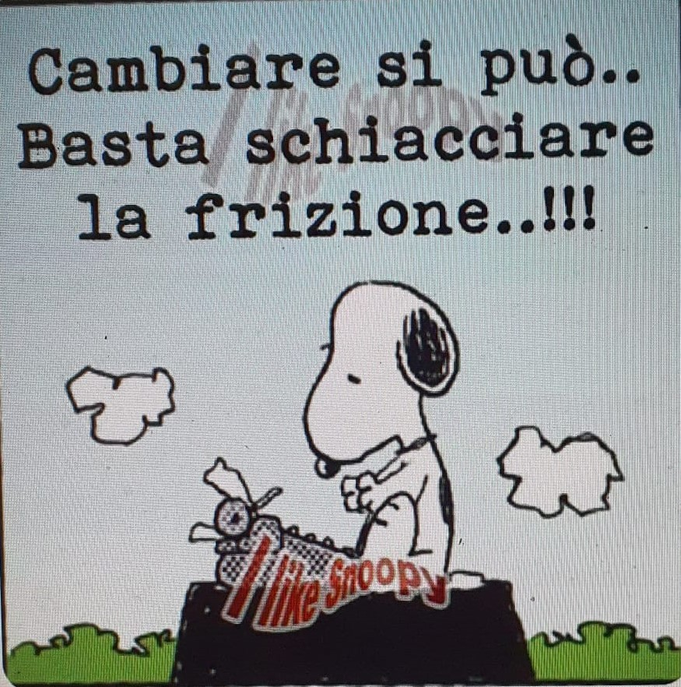
Grazie per la partecipazione e ricordiamoci che

Slide 27
I miei riferimenti
Francesca Torelli
ftorelli@lnf.infn.it
Cons.fiducia@infn.it
Rispondo nell’arco di due – tre giorni lavorativi

